Slide 1
Бөлім тақырыбы: Крест жорықтары Сабақ тақырыбы: Крест жорықтары христиандық Еуропа мен мұсылман әлемін қалай өзгертті?

Slide 2
Оқу мақсаты:
6.3.2.6 картада оқиғаларды даму динамикасында белгілей отырып, 1-4 жорықтар мысалында крест жорықтарының себеп-салдарын анықтау;
6.2.2.1 тарихи оқиғалардың өзара байланысын орнату арқылы діндердің әлемдік мәдениетке ықпалын анықтау;
Бағалау критерийлері:
- Кескін картада 1-4 жорықтарды көрсетіп, жорықтың даму динамикасын анықтайды
-•Тарихи оқиғалардың өзара байланысын орнату арқылы діндердің әлемдік мәдениетке ықпалын көрсетеді

Slide 3
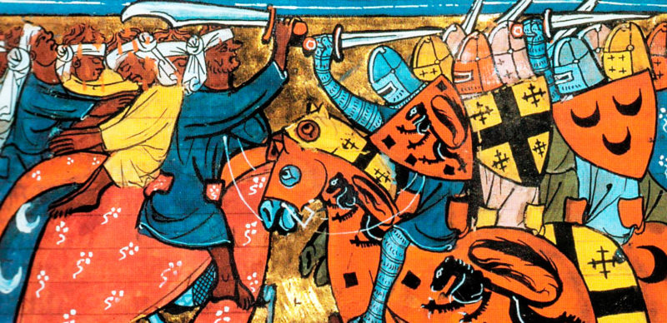
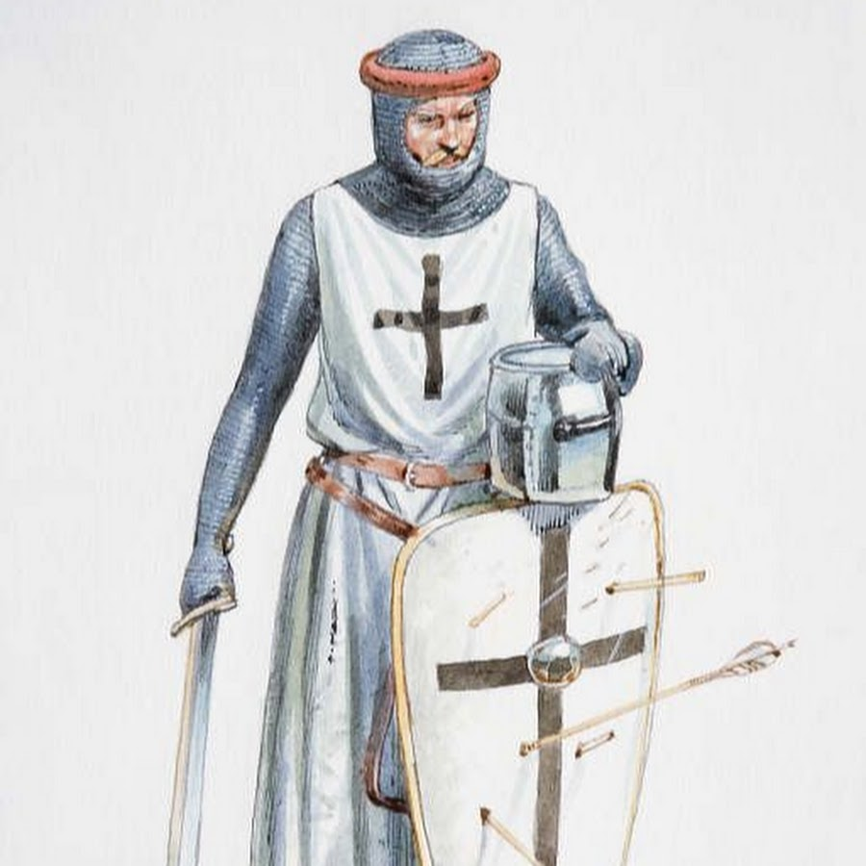
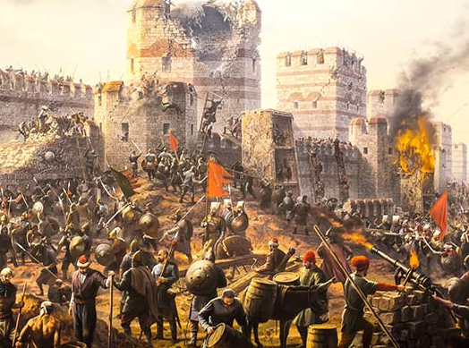

Slide 4
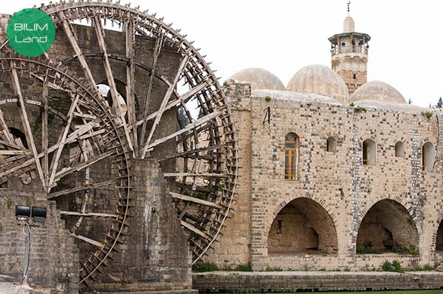

Slide 5
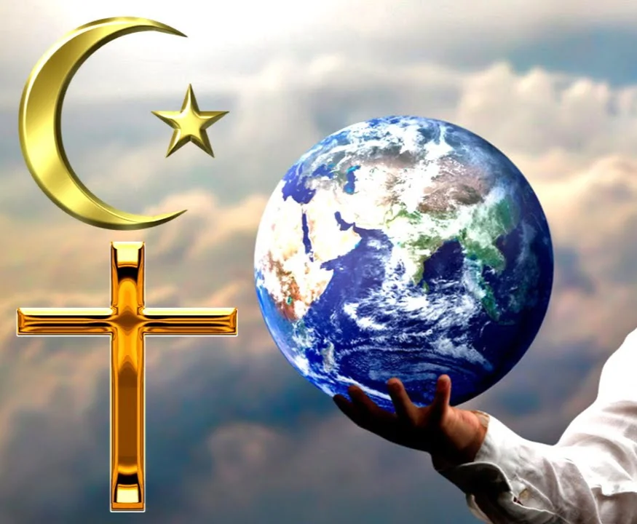

Slide 6
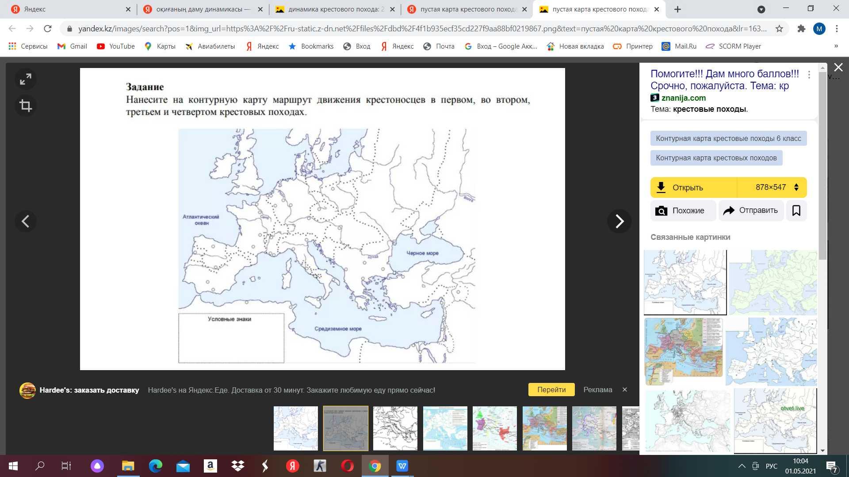
1-тапсырма
Картамен жұмыс
№ | Крест жорықтары | Уақыты | Нәтижесі
1
2
3
4
№ | Крест жорықтары | Уақыты | Нәтижесі
1
2
3
4
Нәтижесі
бағыттары
мақсаттары
жорыққа
қатысқандар
уақыты
Дескриптор:
- Кескін картада 1-4 крест жорықтарын көрсетеді.
- Кескін картада оқиғаның даму динамикасын анықтайды.

Slide 7
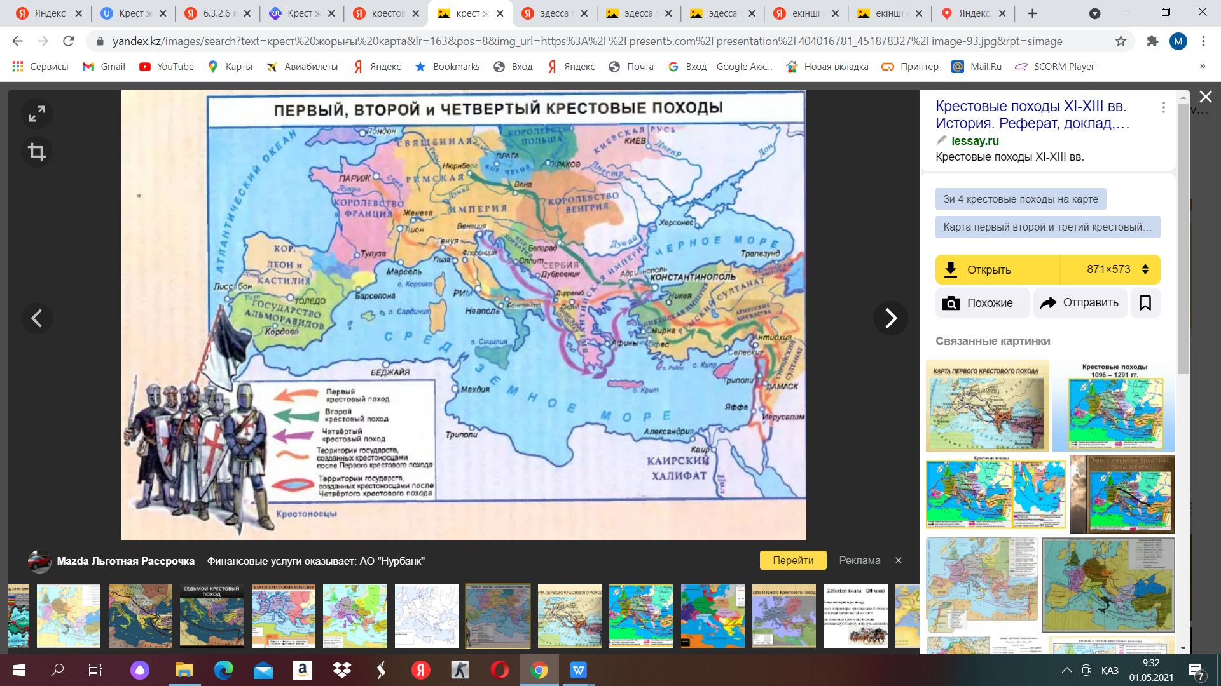
1-тапсырма
Жауабы
Уақыты | Жорыққа қатысқандар | мақсаттары | бағыттары | Нәтижесі
1096-1099 | Шаруалар, дінбасылар, қала кедейлері мен қаңғыбастар | Қасиетті жерді мұсылмандардан азат ету, шаруаларды феодалдық езгіден құтқару | Иерусалимге | Селжұқтарды талқандап, Иерусалимді басып алып, Сирия мен Палестинада крестшілдердің 4 мемлектеі пайда болды. Эдесса, Триполи, Антиохия графтықтары мен Иерусалим карольдігі
1147-1149 | Жорықты басқарған Людовик VIIФеодалдар мен рыцарьлар | Эдесса графтығын мұсылмандардан азат ету | Эдессаға | Крестшілдер жорығы нәтижесіз аяқталды
1189-1192 | Франциядан король Филипп, Англиядан арыстан жүректі Ричард, Германиядан император Фридрих Барбаросса қатысты | Иерусалимді қайтарып алу үшін | Иерусалимге | Иерусалим мұсылмандардың қолында қалды
1204 | III Иннокентий папа ұйымдастырды | Византияны басып алу, Константинопольді тонау | Константинополь | Крестшілдер Константинопольді басып алды, Византияда өз мемлекетін құрып, 1261 жылға дейін Латын империясы атты мемлекет құрды
Уақыты | Жорыққа қатысқандар | мақсаттары | бағыттары | Нәтижесі
1096-1099 | Шаруалар, діндарлар, қала кедейлері мен қаңғыбастар | Қасиетті жерді мұсылмандардан азат ету, шаруаларды феодалдық езгіден құтқару | Иерусалимге | Селжұқтарды талқандап, Иерусалимді басып алып, Сирия мен Палестинада крестшілдердің 4 мемлектеі пайда болды. Эдесса, Триполи, Антиохия графтықтары мен Иерусалим карольдігі
1147-1149 | Жорықты басқарған Людовик VIIФеодалдар мен рыцарьлар | Эдесса графтығын мұсылмандардан азат ету | Эдессаға | Крестшілдер жорығы нәтижесіз аяқталды
1189-1192 | Франциядан король Филипп, Англиядан арыстан жүректі Ричард, Германиядан император Фридрих Барбаросса қатысты | Иерусалимді қайтарып алу үшін | Иерусалимге | Иерусалим мұсылмандардың қолында қалды
1204 | III Иннокентий папа ұйымдастырды | Византияны басып алу, Константинопольді тонау | Константинополь | Крестшілдер Константинопольді басып алды, Византияда өз мемлекетін құрып, 1261 жылға дейін Латын империясы атты мемлекет құрды

Slide 8
2-тапсырма
Крест жорықтары христиандық Еуропа мен мұсылман әлемін қалай өзгерткендігін кестеде толтырыңыз.
Христиандық Еуропа | Мұсылман әлемі
Дескриптор:
-Крест жорықтарының Еуропа мен ислам әлемінің мәдени өміріне ықпалын салыстырады;

Slide 9
2-тапсырма
Жауабы
Христиандық Еуропа | Мұсылман әлемі
Еуропалықтардың жаңа елдерімен танысуы Шығыс елдерінің географиясы, тарихы, ғылыми жетістіктері (араб цифрлары, нөл саны, бірнешемәнді сандар жасау, Авиценаның медициналық жұмыстары және грек ғалымдарының еңбектері) ғылымның дамуына әкелді. Католиктік шіркеудің материалдық күші нығайды.Шіркеудің рухани беделі әлсіреп, еретикалық ілімдер тарады. | Көптеген мәдениет пен өнер туындылары, құнды кітаптар мен құжаттар жойылды.Көптеген қалалар мен елді мекендер қырылып, жойылды.
Христиандық Еуропа | Мұсылман әлемі
Еуропаға алып келген өзгерістері: крест жорықтары Батыс Еуропа елдеpі тарапынан жүргізілген әділетсіз, басқыншылық соғыстар болды. Еуропада қалалар саны көбейді. Қала мен ауыл арасындағы қатынастар дами түсті. Саяси бытыраңқылық орын алды. | Мұсылман әлеміне әкелген өзгеріс: шығыстағы мұсылман елдерінің шаруашылығына, мәдениетіне орны толмас зиян алып келді. Көптеген мәдениет пен өнер туындылары, құнды кітаптар мен құжаттар жойылды. Саяси бытыраңқылық орын алды.

Slide 10
Қорытынды
1-4 крест жорықтарын картада көрсете алдыңыздар.
1-4 крест жорықтарының даму динамикасымен таныстыңыздар.
Крест жорықтары христиандық Еуропа мен мұсылман әлемін өзгерткендігін анықтай алдыңыздар.

Slide 11
Оқу тапсырмасы «Крест жорықтары мұсылман әлеміне қарағанда христиандық Еуропаны көбірек өзгертті?»
ПТМС әдісі:
П – Позиция (менің ойымша, …)
Т – Тұжырым (себебі, …)
М – Мысал (мысалы, …)
С – Салдары (қорытындылай келе, …)
Дескрипторлар:
көзқарасын дәлелдейді;
кем дегенде 2 дәлел келтіреді;
қорытынды шығарады;
ПТМС құрылымын сақтайды.

